Slide 1
Компьютерное моделирование морфодинамики в меристемах растений с учётом морфогенетической регуляции и биомеханических свойств клеток
Зубаирова Ульяна Станиславовна
Диссертация на соискание учёной степени кандидата биологических наук
Специальность: 03.01.09 – Математическая биология, биоинформатика
Научный руководитель:
д.б.н., профессор, академик РАН
Колчанов Николай Александрович
Notes:
Тема работы : Компьютерное моделирование морфодинамики в меристемах растений с учётом морфогенетической регуляции и биомеханических свойств клеток

Slide 2
Меристемы растений – объект для изучения механизмов морфодинамики
Морфодинамика - совокупность изменений формы и структуры развивающегося организма
Меристемы – образовательные ткани растений:
Верхушечные, или апикальные, меристемы
обеспечивают рост побегов и корней в длину.
Базальная меристема
обеспечивает рост листьев
Боковые, или латеральные, меристемы
обусловливают нарастание стеблей и корней в толщину и называются камбием.
Вставочные, или интеркалярные, меристемы
временно сохраняются в междоузлиях стебля и в основаниях молодых листьев, обеспечивая рост этих участков, но затем превращаются в постоянные ткани.
Раневые, или травматические, меристемы
возникают в местах повреждения растения, где образуют защитный каллус.
Scheres B. (2007) Stem-cell niches: nursery rhymes across kingdoms // Nature Reviews Molecular Cell Biology. V.8. P.345–354.
Формирование пространственных паттернов в меристемах растений - пример динамических систем с динамической структурой
Notes:
Одним из важных процессов в ходе индивидуального развития является морфогенез – становление формы, образование морфологических структур и целостного организма.
Морфогенез растений осуществляется непрерывной активностью меристем - образовательных тканей.
Меристемы состоят из клеток, которые сохраняют способность к делению. Клетки меристем делятся, и некоторые из них дифференцируются в специализированные клетки постоянных тканей – например, покровные, проводящие, и так далее.
Выделяют четыре вида меристем перечисленных на слайде. В данной работе мы моделировали и изучали апикальную меристему побега и вставочную меристему в основании листа однодольного растения.
Формирование пространственных паттернов в меристемах растений - пример динамических систем с динамической структурой.

Slide 3
Цель: исследование методами компьютерного моделирования влияния морфогенетической регуляции и биомеханики клеток на рост и морфодинамику меристематических тканей растений, растущих в одном направлении.
Цель и задачи работы
Задачи:
1. Разработка программного комплекса для моделирования однонаправленного симпластного роста растительной ткани с учётом морфогенетической регуляции и биомеханических свойств клеток.
2. Изучение методами компьютерного моделирования устойчивости системы регуляции структуры ниши стволовых клеток в апикальной меристеме растущего побега арабидопсиса, к возмущениям, вызываемым ростом и делением клеток ткани.
3. Изучение закономерностей однонаправленного симпластного роста эпидермального слоя линейного листа с учётом механики клеток методами компьютерного моделирования.
4. Изучение механизма формирования пространственного паттерна трихом на растущем листе пшеницы методами компьютерного моделирования.
Notes:
Цель: исследование методами компьютерного моделирования влияния морфогенетической регуляции и биомеханики клеток на рост и морфодинамику меристематических тканей растений.
Задачи:
Разработка программного комплекса для моделирования однонаправленного симпластного роста растительной ткани с учётом морфогенетической регуляции и биомеханических свойств клеток.
Изучение методами компьютерного моделирования
- устойчивости системы регуляции структуры ниши стволовых клеток в апикальной меристеме побега к возмущениям, вызываемым ростом и делением клеток ткани.
- однонаправленного симпластного роста эпидермального слоя линейного листа с учётом механики клеток
- и механизма формирования пространственного паттерна трихом на растущем листе пшеницы

Slide 4
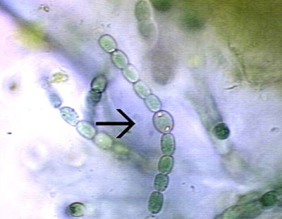
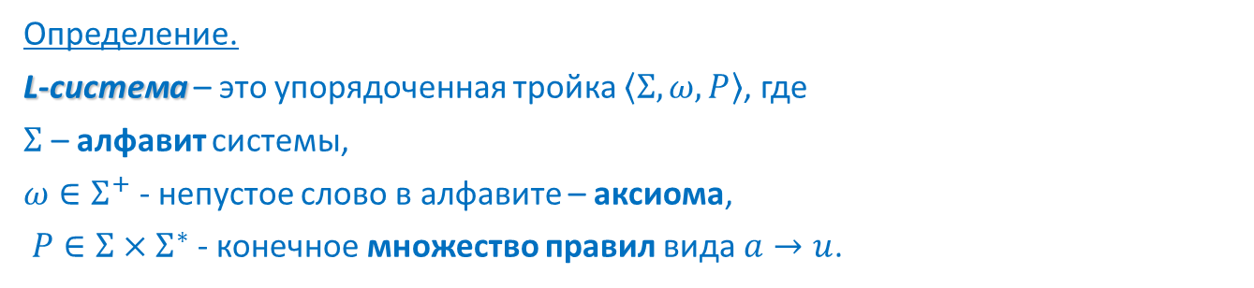
L-системы: моделирование динамики структуры растительной ткани
Определение.
L-система – это упорядоченная тройка $\left\langle Σ,ω, P\right\rangle$, где
$Σ$ – алфавит системы,
$ω∈Σ^{+}$ - непустое слово в алфавите – аксиома,
$P∈Σ×Σ^{∗}$ - конечное множество правил вида $a→u$.
A. Lindenmayer (1968) Mathematical models for cellular interaction in development, Parts I and II // J. Theor. Biol.
АЛФАВИТ:
Пример.
L-система, моделирующая развитие вегетативной части нитчатой водоросли Anabaena.
- АКСИОМА
- правая делящаяся клетка
- правая растущая клетка
ШАГ 1
- левая делящаяся клетка
- левая растущая клетка
ШАГ 2
ПРАВИЛА:
дискретные шаги по времени
Асимметричное деление
ШАГ 3
Рост
ШАГ 4
Стрелка указывает
клетку-гетероцисту
ШАГ 5
Notes:
Все модели в данной работе сформулированы в модифицированном формализме L-систем.
Формально L-система имеет три составляющих: алфавит (набор символов, обозначающих типы элементов), аксиома (начальная структура системы) и множество правил вывода (возможные превращения элементов друг в друга).
Поясним смысл формализма на примере модели роста нитчатой водоросли. Клетки водоросли делятся асимметрично: одна дочерняя клетка маленькая, другая – большая. Клетки водоросли бывают двух условных типов: (1) правая - при делении маленькая дочерняя клетка образуется справа (2) левая - маленькая дочерняя клетка образуется слева. При этом у маленькой клетки остается материнский тип, а большая дочерняя меняет свой тип на альтернативный. Через фиксированный интервал времени снова происходит следующий шаг превращения всех клеток. При этом маленькие клетки превращаются в большие того же типа, а большие снова делятся согласно выше перечисленным правилам.
Справа показано последовательное изменение клеточной структуры водоросли, если бы она стала расти от маленькой левой клетки.

Slide 5
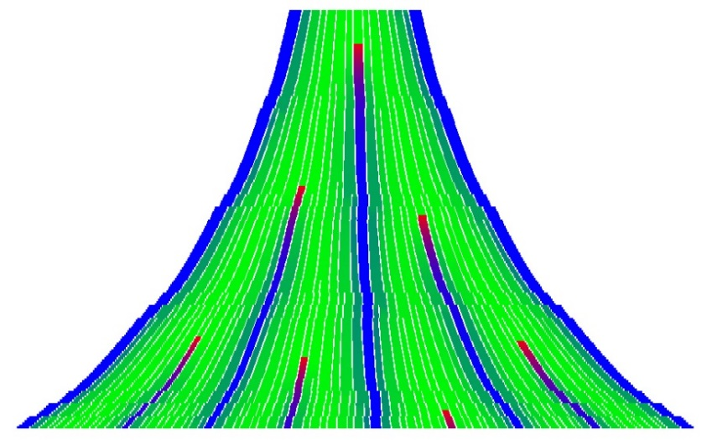


Дифференциальные L-системы (dL-системы): моделирование динамических систем с динамической структурой
Схема dL-системы
М₄
М₂
Параметризованная L-система – четвёрка <V,Σ,w,P>, где
V- алфавит системы;
Σ - множество формальных параметров;
w - непустое параметрическое слово, аксиома;
P - конечный набор параметрических правил.
Дифференциальная L-система (dL-система):
динамика параметров определяется системой дифференциальных уравнений
М₁
М₅
М₃
t₀
t_{α}
t_{β}
время
Пространство
параметров
C₁
t=t_{α}
D
t
Параметризованное слово = буква алфавита + параметры
t=t_{β}
C₃
Пример.
Представление в dL-системе модели развития клеточной структуры Anabaena
C₂
Диаграммное представление
развития водоросли Anabaena,
полученное с помощью dL-системы
Fv
распространение вещества С
Fh
вегетативные клетки
гетероцисты
АЛФАВИТ:
ПРАВИЛА:
УРАВНЕНИЯ ДИНАМИКИ ПАРАМЕТРОВ:
Деление (l>l_{max}):
$$\frac{dc}{dt}=\frac{1}{l} \left(D \left(c_{l}−2c+c_{r}\right)−c\dot{l}\right)−νc$$
l_{max}
$$\frac{dl}{dt}=μ l$$
Дифференцировка (c<c_{min}):
непрерывное время
Fv
Fh
ν – коэффициент распада вещества С
D – проницаемость клеточных стенок
µ - коэффициент роста
ПАРАМЕТРЫ:
Fv
Fh
l, c, h
Клеточная структура водоросли на временном слое соответствует горизонтальным линиям.
Цвет показывает концентрацию вещества С (возрастает от зелёного к синему).
l – длина клетки
с – концентрация вещества С
Клеточная структура водоросли
h – ориентация клетки
Notes:
Для более реалистичного моделирования развития надо учесть, что клетки, например, растут с различными скоростями, и поэтому могут делиться в несовпадающие моменты времени, то есть асинхронно.
Для такого моделирования простую L-систему модифицировали в дифференциальную параметризованную dL-систему. Для этого ввели единое для системы непрерывное время. Каждый элемент системы имеет один или несколько параметров, и эти параметры изменяются индивидуально для каждого элемента в зависимости от единого времени. Правила перехода, единые для всех элементов, и определяющие превращения элементов из одного типа в другой, срабатывают теперь индивидуально для каждого элемента при достижении некоторого порога определенным параметром в этом элементе.
Далее, в зависимости от того, какой параметр достиг в данный момент своего порога, может зависеть, какое превращение будет совершать элемент. Например, если длина клетки достигла порога, то происходит ее деление, а если концентрация некоторого вещества достигла порога, то происходит превращение клетки одного типа в другой, например, вегетативная клетка превращается в гетероцист.
При этом можно моделировать синтез и распад веществ в клетках определенного типа и их распространение по клеточному ансамблю.
Справа показана динамика роста и распределения гетероцистов для водоросли.

Slide 6
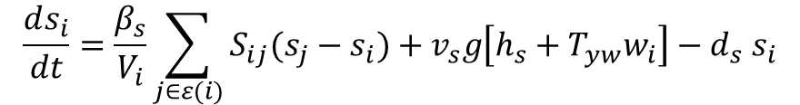
Общая структура вычислительного алгоритма
и реализация пакета программ «МРТ» - «Морфодинамика Растительной Ткани»
dL-система - Дискретно-непрерывная система
НАЧАЛЬНЫЕ УСЛОВИЯ: Геометрия клеточного ансамбля, типы клеток, концентрации морфогенов, скорости синтеза (аксиома dL-системы)
Дискретные
события
Непрерывный
процесс
Пересчёт размеров клеток (система дифференциальных уравнений)
Пересчёт концентраций морфогенов (система дифференциальных уравнений)
Дифференцировка
клеток
Деление
клеток
Условия для деления клеток
Условия для изменения типа клеток
НЕТ
НЕТ
Рост
клеток
Динамика
концентраций
морфогенов
ДА
ДА
Переписывание топологии клеточного ансамбля (правила L-системы)
Переписывание клеточного ансамбля (правила L-системы)
диффузия
синтез
распад
$$\frac{ds_{i}}{dt}=\frac{β_{s}}{V_{i}}\sum_{j∈ε(i)}{S_{ij}(s_{j}−s_{i})}+v_{s}g\left[h_{s}+T_{yw}w_{i}\right]−d_{s} s_{i}$$
Переписывание системы дифф. уравнений для длин клеток /фрагментов
Переписывание системы дифференциальных уравнений для концентраций морфогенов
Notes:
Итак, при моделировании морфодинамики растительной ткани в формализме dL-систем дискретные события (дифференцировка, деление клеток) происходят на фоне и в зависимости от непрерывных процессов (рост клеток, динамика морфогенов).
Динамика концентраций морфогенов (ввести понятие) в представленных в данной работе моделях описывается уравнениями реакции-диффузии. Эти уравнения имеют общую структуру: скорость изменения концентрации равна скорости диффузии + скорость синтеза – скорость распада.
Каждая модель в данной работе представлена в виде своей дискретно-непрерывной системы. Эти модели собираются из модулей-функций, входящих в разработанный пакет «Морфодинамика Растительной Ткани», и считаются программой, блок-схема которой представлена справа.
В качестве начальных условий задаём геометрию ткани, значения переменных состояния.
На каждом шаге интегрирования происходит пересчёт переменных состояния модели и проверка условий для изменения структуры системы.
При изменении структуры системы переписывается система дифференциальных уравнений.

Slide 7
Варианты модульной структуры пакета «МРТ» для решения задач диссертации
I. Модель регуляции структуры ниши стволовых клеток апикальной меристемы побега арабидопсиса с учётом роста и деления клеток
II. Модель симпластного роста эпидермиса линейного листа
III. Модель формирования пространственного паттерна трихом на листе пшеницы
Рост
клеток
Биомеханика роста клеток
Биомеханика роста клеток
Деление
клеток
Рост
клеток
Рост
клеток
Деление
клеток
Разметка на зоны
Разметка на зоны
Дифференцировка
клеток
Деление
клеток
Дифференцировка
клеток
Динамика
концентраций
морфогенов
Динамика
концентраций
морфогенов
Разметка на зоны
Notes:
Комбинируя модули разработанного пакета мы построили компьютерные модели для решения задач диссертации.
Дальше расскажу детали каждой модели.

Slide 8
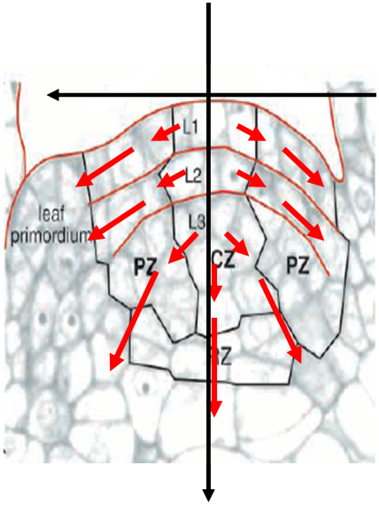
Модель регуляции структуры ниши стволовых клеток
апикальной меристемы побега арабидопсиса с учётом роста и деления клеток
Центральная зона
Центральная
зона
Периферическая
зона
Организационный
центр
Организационный
центр
CLV3
Риб-зона
WUS
- активация
- репрессия
Структура шиши стволовых клеток
в апикальной меристеме побега арабидопсиса
Направление потока клеток
Notes:
Перейдем к первой задаче – изучение регуляции структуры ниши стволовых клеток в апикальной меристеме побега арабидопсиса.
•В нише стволовых клеток выделяют следующие зоны: В самых верхних слоях расположена центральная зона, которая состоит из стволовых клеток, ниже располагаются клетки организационного центра. Периферическая зона окружает центральную зону.
•Структура ниши стволовых клеток апикальной меристемы побега определяется взаимной регуляцией генов клавата и вушел. Продуктами экспрессии этих генов являются белки соответствующих названий. Эти белки могут распространяться по меристеме и регулировать экспрессию генов.
•Результатом такой взаимной регуляции является стабильное расположение зон в АМП.
•В результате роста и деления происходит смена клеток, составляющих зоны, так что клетки ЦЗ, перемещаясь вниз, становятся клетками ОЦ, в свою очередь, клетки ОЦ должны переместиться вниз и стать клетками риб-зоны.
•Мы изучали устойчивость системы регуляции структуры ниши стволовых клеток в апикальной меристеме растущего побега арабидопсиса, к возмущениям, вызываемым ростом и делением клеток ткани
•Для построения одномерной модели мы рассматриваем столбец клеток вдоль центральной оси меристемы. Соответственно, в начале массива расположены клетки ЦЗ, затем клетки ОЦ и далее клетки риб-зоны. Клетки центральной зоны и организационного центра могут делиться.

Slide 9
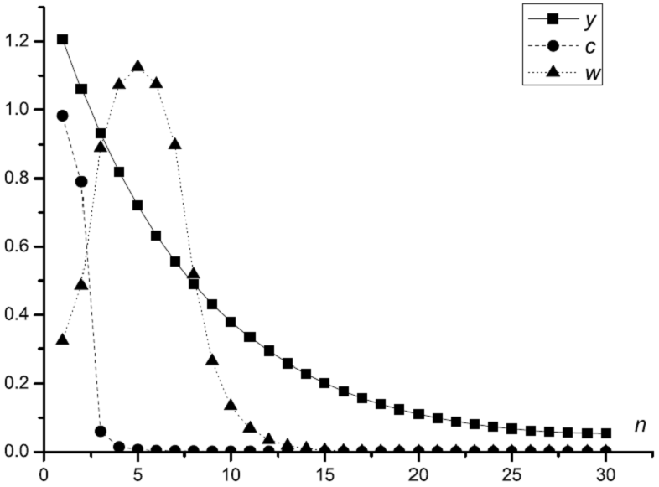
Модель регуляции структуры ниши стволовых клеток
апикальной меристемы побега арабидопсиса с учётом роста и деления клеток
Y
dL-система
АЛФАВИТ:
ПРАВИЛА:
деление (l>l_{max}):
УРАВНЕНИЯ динамики концентраций морфогенов:
ПАРАМЕТРЫ клеток-модулей:
l – длина
Концентрации морфогенов:
Y – гипотетический ген
C – комплекс генов CLV1/2+CLV3
W – ген WUSCHEL (WUS)
C
роста длины:
дифференцировка
C<C_{min}, Y<Y_{min}
W
Стационарное решение модели на клеточном массиве постоянного размера
- активация
- репрессия
Notes:
Модель регуляции построена на взаимодействии генов клавата и вушел.
Гипотетический ген Y может экспрессироваться только в первой клетке, и его продукт диффундирует по массиву клеток, где активирует экспрессию генов CLV и WUS. Продукт гена клавата подавляет экспрессию гена вус. Продукт гена вус диффундирует по массиву клеток и активирует экспрессию гена Y. Эти зависимости представлены на схеме. Кроме того, все вещества распадаются с определенными скоростями.
Предложенная модель процесса формулируется в виде системы дифференциальных уравнений.
Для того, чтобы изучать эффект роста и деления клеток на структуру АМП, модель была реализована в виде dL-системы. Алфавит составляют 3 символа – клетки ЦЗ, ОЦ и РЗ. Состояние каждой клетки описывается четырьмя параметрами: возраст клетки и концентрации 3-х морфогенов. Правила выражают деление и дифференцировку клеток в зависимости от значений параметров, динамика которых определяется системой уравнений.
Были определены параметры, при которых стационарное распределение концентраций веществ совпадает с зонами ниши стволовых клеток.

Slide 10
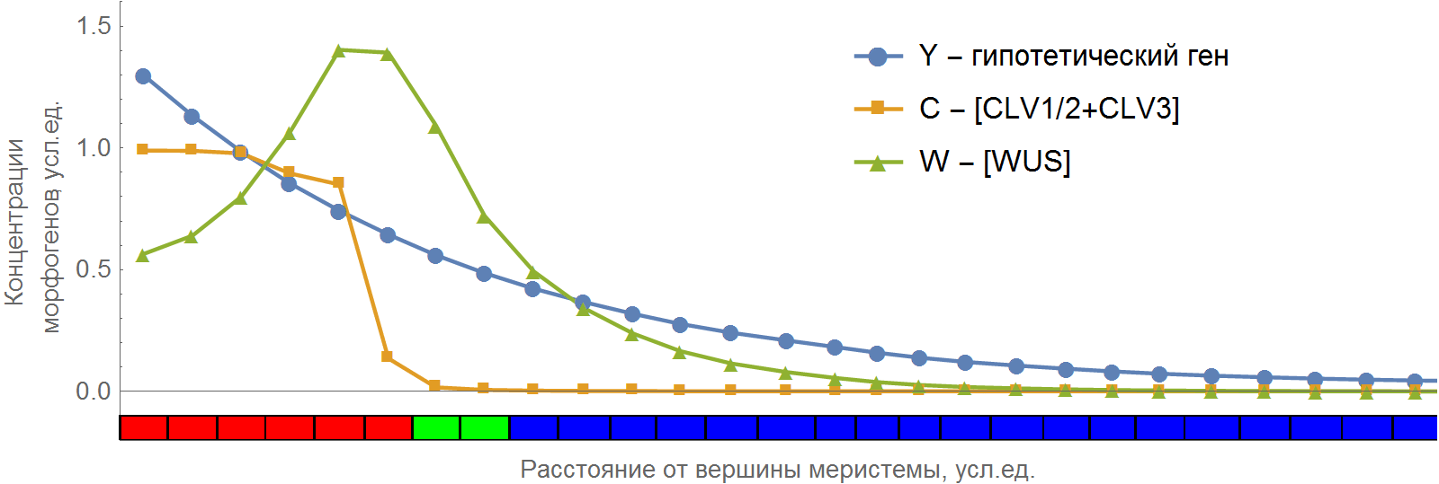

Изучение стабильности структуры ниши стволовых клеток при росте и делении клеток
Стабильная структура
Разрушение структуры
Отношение характерной скорости
диффузии к скорости роста клеток
Вероятность разрушения пространственной структуры ниши стволовых клеток возрастает с увеличением скорости роста клеток в сравнении со скоростью диффузии W.
Notes:
Изучение поведения модели при росте и делениях клеток:
В вычислительных экспериментах мы показали, что предложенная модель регуляции структуры ниши стволовых клеток в АМП при определенном наборе параметров устойчива к возмущениям, вносимым ростом и делением клеток в АМП. Это видно на левом верхнем динамическом графике.
Диффузия является в модели механизмом распространения сигналов, поэтому соотношение характерных времен роста и деления клеток, с одной стороны, и диффузии W и Y, с другой стороны, играет ключевую роль в устойчивости структуры ниши стволовых клеток.
В частности, мы показали, что уменьшение длины клеточного цикла при неизменной скорости диффузии приводит к возрастанию вероятности разрушения структуры ниши стволовых клеток, как показано на правом верхнем графике. Последнее означает, что после возмущения нарушается правильная взаимная регуляция экспрессии генов, и в итоге экспрессия генов прекращается вовсе – нижний динамический график .

Slide 11
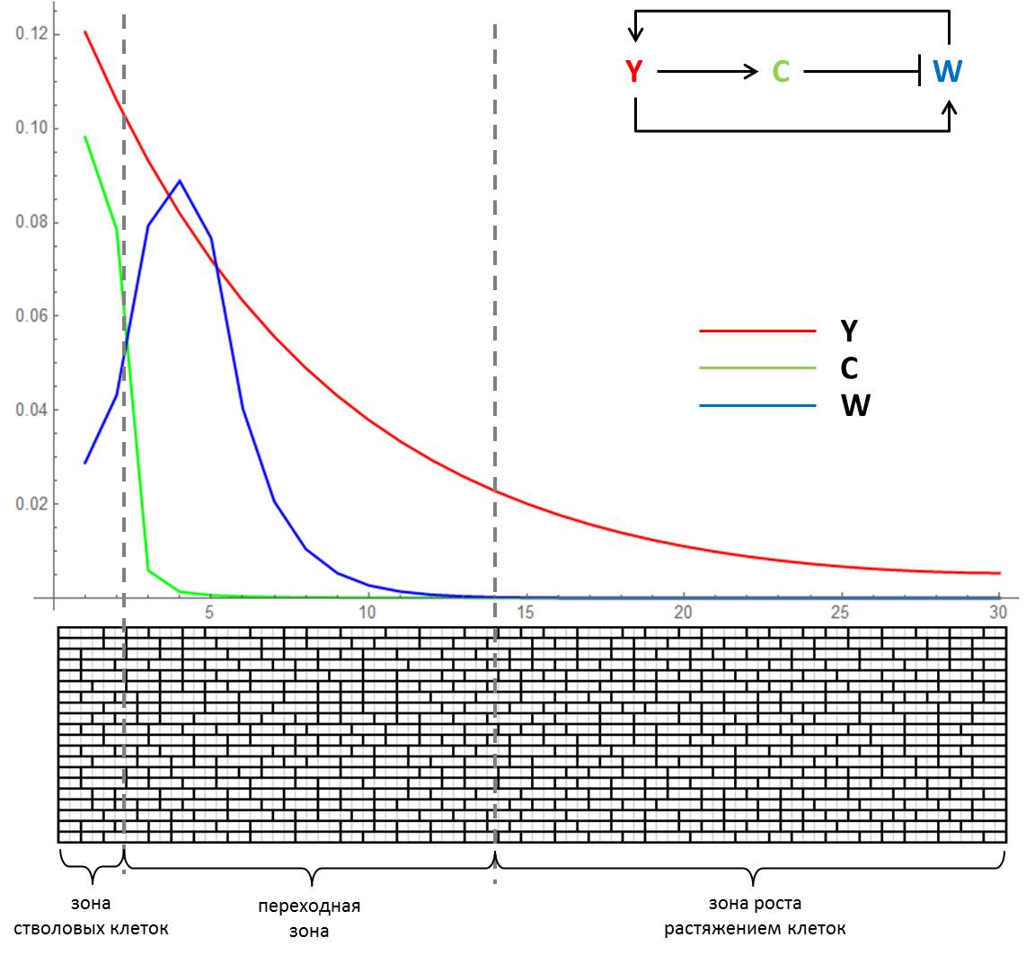
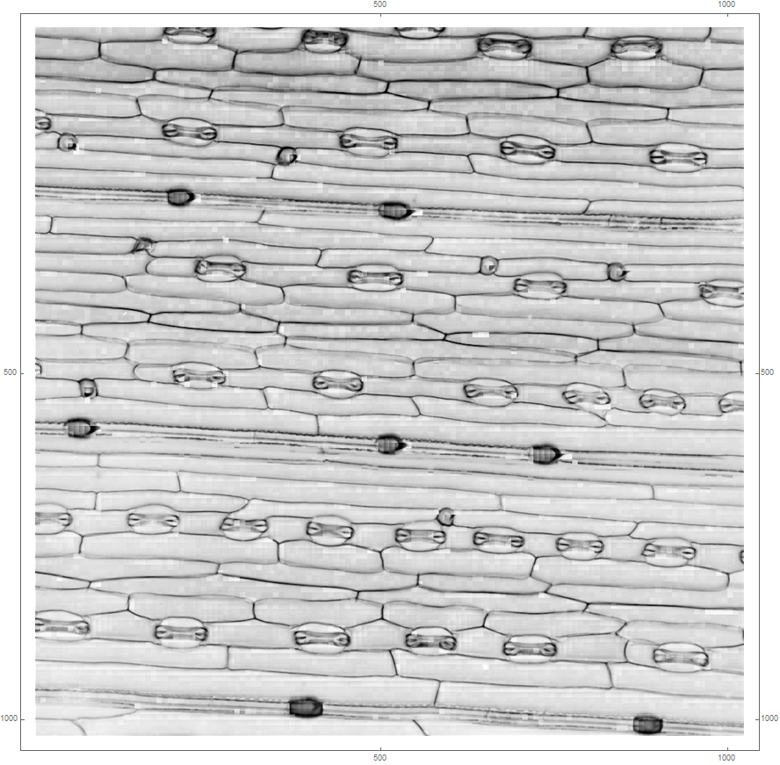
II. Модель симпластного роста эпидермиса линейного листа
листовая пластинка
Лист
однодольного
растения
Концепция позиционной
информации (Wolpert, 1969)
Wolpert, L. Positional information and the spatial pattern of cellular differentiation. J. Theor. Biol. 25, 1–47 (1969).
сосуды
устьица
трихомы
длинные клетки
сестринские клетки
Направление роста
Разметка модельного листа на зоны
DZ
EZ
MZ
Зона зрелых клеток (MZ)
Зона роста растяжением (EZ)
листовое влагалище
Зона
роста
листа
Асимметричные
деления (ADZ)
ПРОДОЛЬНЫЙ РЯД КЛЕТОК
Зона роста делением (DZ)
Симметричные
деления (SDZ)
Notes:
В рамках второй модели на примере эпидермиса листа однодольного растения мы изучали закономерности однонаправленного симпластного роста растительной ткани с учётом биомеханики клеток
При симпластном росте растительной ткани клетки не сдвигаются друг относительно друга, и топология ткани изменяется только в результате деления клеток.
Лист растёт за счёт деления клеток основания листа
Плоскость деления клетки перпендикулярна направлению роста, поэтому потомки одной клетки расположены в одном продольном ряду
Ряды различаются типом клеток: разные типы клеток оказываются в разных рядах.
Механика симпластного роста позволяет нам в модели эпидермиса рассматривать только ряды с простыми эпидермальными клетками.
Таким образом, геометрическая модель эпидермиса состоит из рядов клеток. В основании модельного листа находится зона роста делением, здесь клетки растут и делятся. Затем следует зона роста растяжением, здесь клетки быстро увеличивают свои размеры и не делятся. Далее следует зона зрелых клеток, и здесь клетки не растут.
Модель формирования зон роста листа построена по аналогии с моделью зоны регуляции структуры меристемы, рассмотренной ранее.

Slide 12
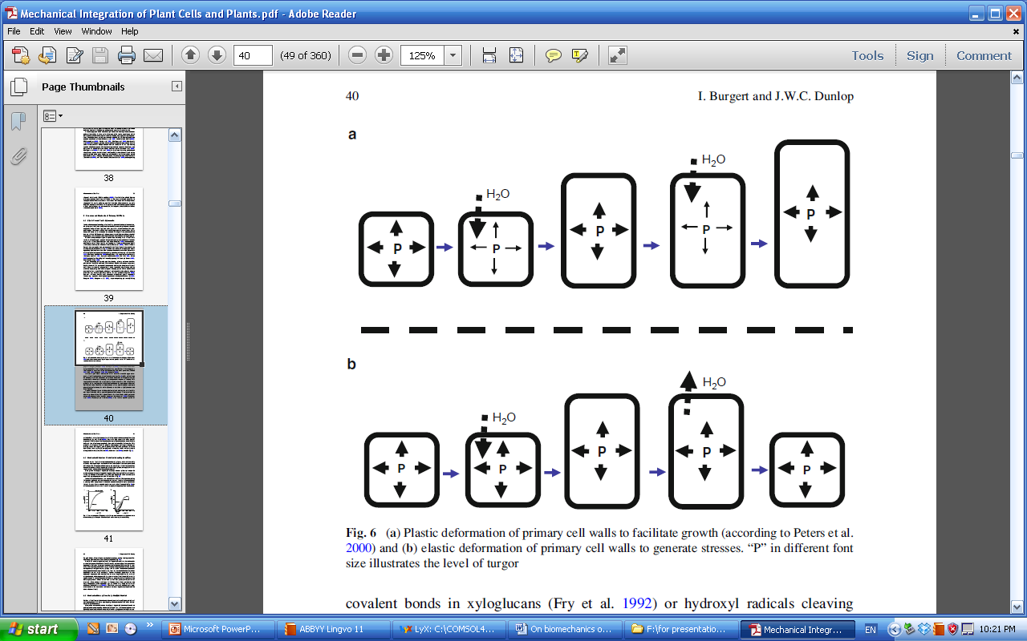

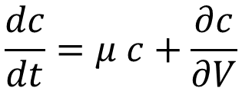
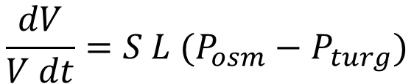

Модель роста растительной клетки
упругая деформация клеточной стенки создаёт напряжение
Скорость роста биомассы
$$\frac{dc}{dt}=μ c+\frac{∂c}{∂V}$$
с – концентрация сухой биомассы
Осмотическое давление
μ c - Скорость роста за счёт биосинтеза
$$P_{osm}=c R T$$
Тургорное давление
ε – деформация клеточной стенки
$$P_{turg}=E ε$$
Удельная скорость роста
Пластическая деформация клеточной стенки способствует росту
$$\frac{dV}{V dt}=S L (P_{osm}−P_{turg})$$
V – объём клетки
S – площадь клеточной стенки
L – проницаемость клеточных стенок
E – модуль Юнга
R – универсальная газовая постоянная
Notes:
Для моделирования симпластного роста эпидермиса мы разработали модель роста отдельной клетки на основе модели Локхарта-Ортеги.
С точки зрения механики роста, клетка – это осмотическая ячейка в упруго-пластической оболочке.
Накопление сухого вещества в клетке за счет биосинтеза ведет к повышению осмотического давления внутри клетки.
Это давление упруго растягивает клеточную стенку, что приводит к возникновению механического напряжения в стенке, и как следствие - к возникновению гидростатического давления внутри клетки (это по сути – тургорное давление).
Поток воды внутрь клетки происходит пока осмотическое давление превышает тургорное.
При повышении тургорного давления выше определенного порога, разного для разных типов клеток, начинается биосинтез вещества клеточной стенки. Эти вещества доставляются в стенку, и она начинает расти. С механической точки зрения происходит пластическая деформация. При этом напряжение в клеточной стенке и тургорное давление падают, что способствует возобновлению потока воды внутрь клетки. Это и есть видимый рост клетки.

Slide 13
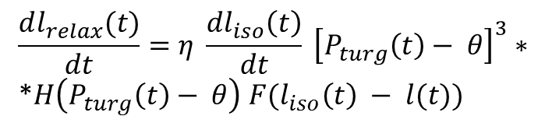


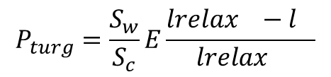
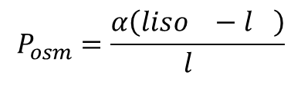
Уравнения однонаправленного роста клеток в составе ткани
l-iso
l
l-relax
$$\frac{dV}{Vdt}=L_{p}\frac{A}{V}\left(P_{osm}−P_{turg}\right)$$
r=const
Давления выразили через длины клеток:
Осмотическое давление
Видимая (наблюдаемая) длина клетки (l)
$$P_{osm}=\frac{α\left({liso}_{}−l_{}\right)}{l_{}}$$
$$\frac{dl}{ldt}=\frac{L}{r}\left(P_{osm}−P_{turg}\right)$$
Релаксированная длина клетки (l-relax)
Тургорное давление
$$P_{turg}=\frac{S_{w}}{S_{c}}E\frac{{lrelax}_{}−l_{}}{{lrelax}_{}}$$
$$\frac{dl_{relax}(t)}{dt}=η \frac{dl_{iso}\left(t\right)}{dt} {\left[P_{turg}\left(t\right)− θ\right]}^{3}∗$$
*$H\left(P_{turg}\left(t\right)− θ\right) F(l_{iso}\left(t\right) − l(t))$
Изоосмотическая длина клетки (l-iso)
Растёт согласно линейной функции роста:
$$l_{iso}\left(t\right)=l_{iso}\left(t_{0}\right)+a_{i}\left(t−t_{0}\right), i=1,2$$
Notes:
Клетку эпидермиса листа мы представили в виде параллелепипеда.
При однонаправленном росте ткани клетки растут только в длину.
Это позволило нам перейти к описанию механики роста клетки в терминах:
Видимая длина клетки
Релаксированная длина клетки – это длина стенки в ненапряженном состоянии
Изоомотическая длина клетки – это длина клетки, если бы ее не сдерживала растянутая клеточная стенка.
В этих переменных мы выразили тургорное и осмотическое давления

Slide 14
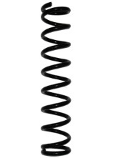
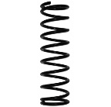
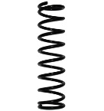
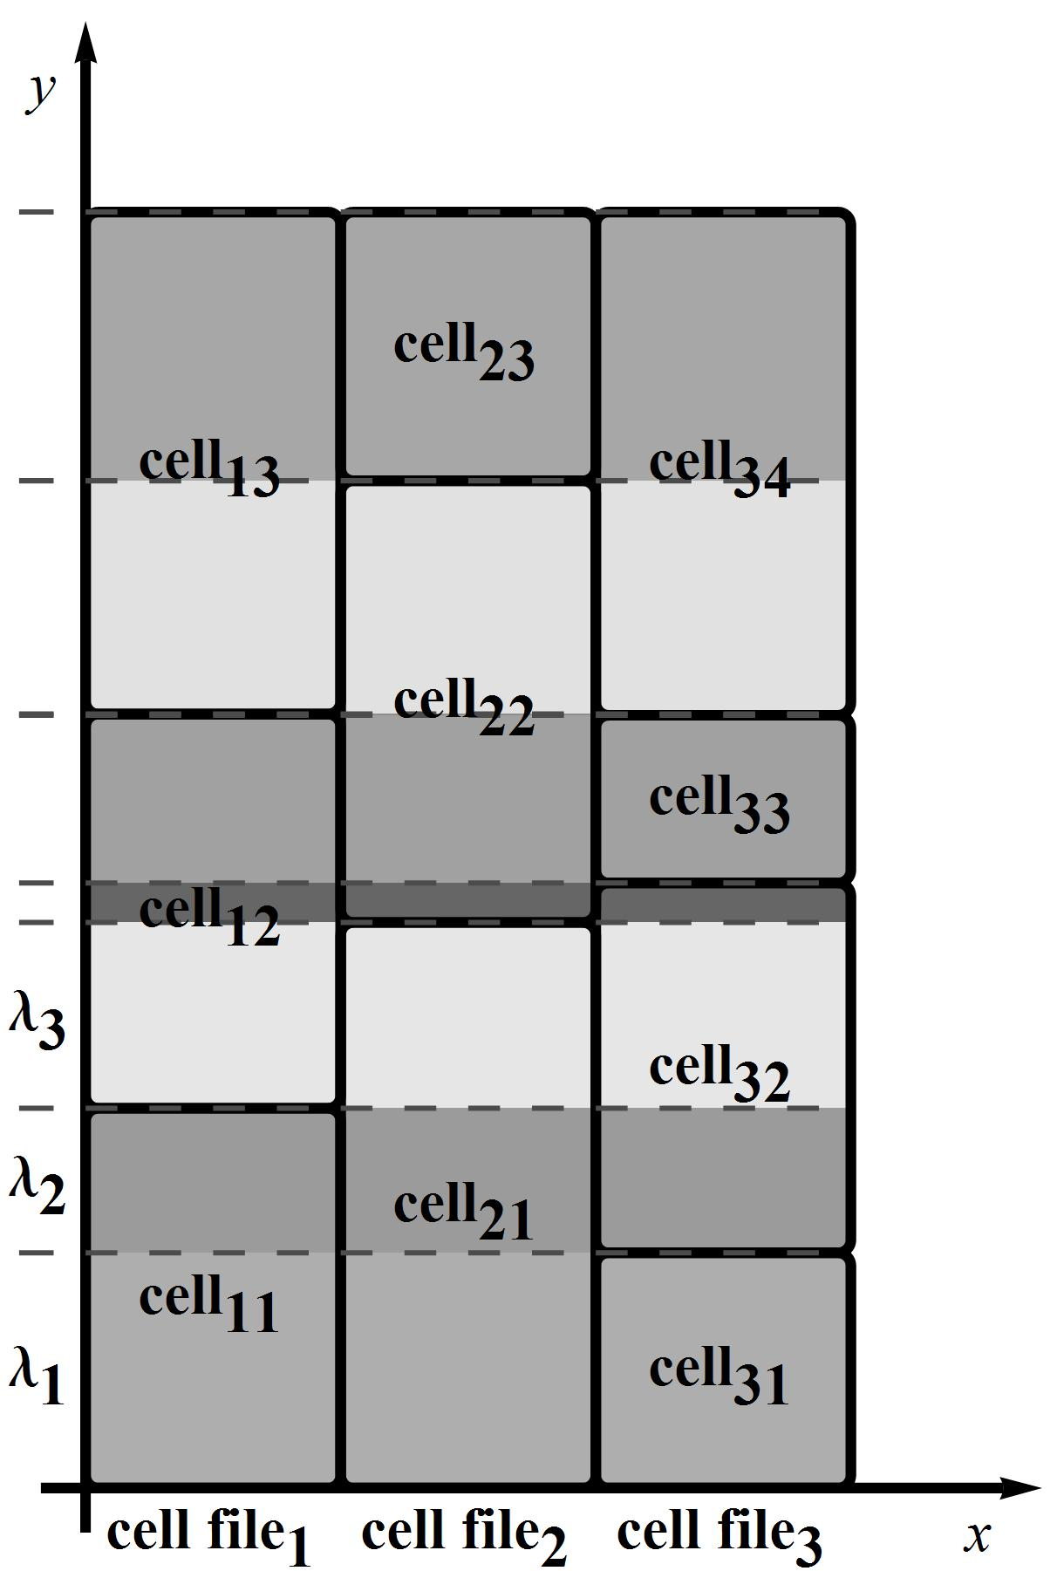


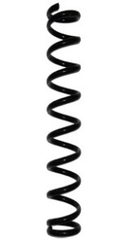





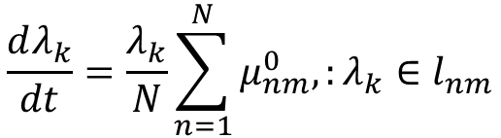
Однонаправленный симпластный рост
Оттенки серого показывают разную скорость роста фрагментов
F₁₂
F₂₃
F₄=F₁₂+F₂₃
F₃=F₁₂+F₂₂
F₂₂
F₂=F₁₁+F₂₂
F₁₁
F₁=F₁₁+F₁₂
F₂₁
$$F=α(P_{osm}−P_{turg})$$
При условии, что механические свойства клеток одинаковы, получаем:
$$\frac{dλ_{k}}{dt}=\frac{λ_{k}}{N}\sum_{n=1}^{N}{μ_{nm}^{0},:λ_{k}∈l_{nm}}$$
$$μ^{0}=\frac{dV}{V dt}$$
Notes:
По условиям симпластного роста стенки клеток в соседних рядах склеены друг с другом, и поэтому вынуждены расти с одинаковой скоростью.
Стенки любой клетки, как правило, склеены со стенками нескольких клеток в соседних рядах
Поскольку клетки растут с разными скоростями и в них создаются разные тургорные давления, фрагменты стенки одной клетки испытывают разные силы и растут с разными скоростями.
В то же время при однонаправленном росте механическая связь между клетками приводит к тому, что соответствующие фрагменты для клеток во всех рядах испытывают одну и ту же растягивающую силу.
Это приводит к одинаковому росту соответствующих фрагментов. При этом скорость роста таких фрагментов определяется как средняя скорость свободного роста клеток, в которые входят эти фрагменты.

Slide 15
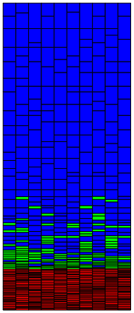
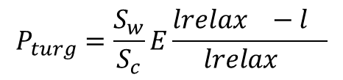
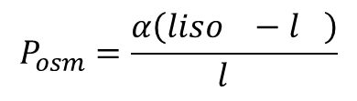

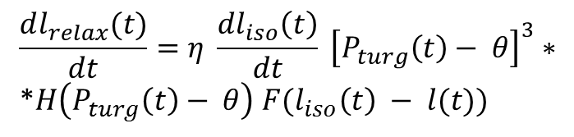
«Склеенная dL-система» моделирует
однонаправленный рост клеток в составе 2D ткани
Клеточная структура модельного листа
DZ
EZ
1. N 1D dL-систем: динамика структуры продольных рядов
АЛФАВИТ клеток:
ПРАВИЛА:
деление (l-iso>l-iso_{max}):
ПАРАМЕТРЫ клеток-модулей:
l-iso – изоосмотическая длина
l=∑λ_{i} – видимая длина клетки
l-relax – релаксированная длина
УРАВНЕНИЯ ДИНАМИКИ ПАРАМЕТРОВ:
$$\frac{dλ}{dt}=\frac{L}{r}\left(P_{osmotic}−P_{turgor}\right)$$
2. Управляющая 1D dL-система: динамика структуры фрагментов
АЛФАВИТ фрагметнов:
ПРАВИЛА:
$$\frac{dl_{relax}(t)}{dt}=η \frac{dl_{iso}\left(t\right)}{dt} {\left[P_{turg}\left(t\right)− θ\right]}^{3}∗$$
*$H\left(P_{turg}\left(t\right)− θ\right) F(l_{iso}\left(t\right) − l(t))$
деление (для соответствующей
клетки l-iso>l-iso_{max,}):
ПАРАМЕТРЫ
фрагментов-модулей:
λ – видимая длина фрагмента
вектор соответствия клеткам
$$l_{iso}\left(t\right)=l_{iso}\left(t_{0}\right)+a_{i}\left(t−t_{0}\right), i=1,2$$
Осмотическое давление
Тургорное давление
$$P_{osm}=\frac{α\left({liso}_{}−l_{}\right)}{l_{}}$$
$$P_{turg}=\frac{S_{w}}{S_{c}}E\frac{{lrelax}_{}−l_{}}{{lrelax}_{}}$$
Notes:
С учётом специфики геометрии линейного листа для моделирования однонаправленного роста двумерной растительной ткани мы модифицировали формализм дифференциальных L-систем в так называемые «Склеенные dL-системы».
Динамику клеточной структуры линейного листа, состоящего из N параллельных продольных рядов клеток, мы моделировали с помощью N одномерных dL-систем, каждая из которых моделирует динамику структуры отдельного продольного ряда.
Алфавит каждой dL-системы состоит из 3-х букв, обозначающих клетку зоны деления, клетку переходной зоны и клетку зоны растяжения, снабженных следующими переменными состояния: изоосмотическая, релаксированная и реальная длины клетки.
Для того чтобы обеспечить согласованную работу мы ввели еще одну одномерную dL-систему, которая моделирует динамику структуры фрагментов клеток. Алфавит этой dL-системы также состоит из одной буквы а параметрами являются длина фрагмента и вектор длины N, i-й компонентой которого является номер клетки, содержащей данный фрагмент в i-м продольном клеточном ряду.
Динамика переменных состояния определяется общей системой дифференциальных уравнений, составляющих модель симпластного роста клеток в составе ткани

Slide 16
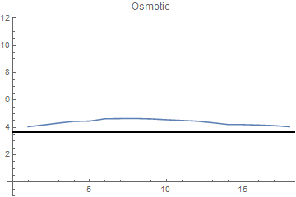
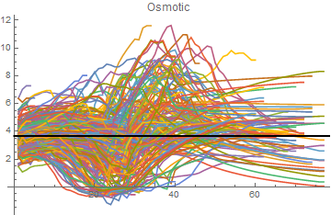
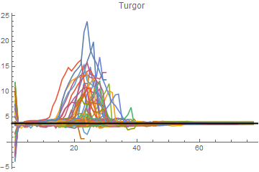
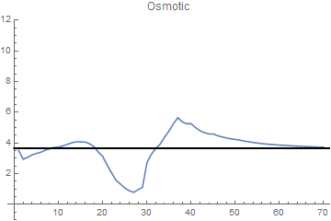
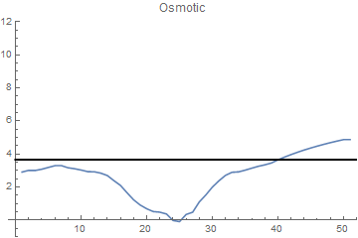
Результаты вычислительных экспериментов:
Динамика осмотического давления в клетке 1
1. Когда клетка растёт в составе ткани, давления в клетке меняются
Динамика
тургорного давления
в клетках листа
Динамика осмотического давления
в клетках листа
Давления в одиночной клетке постоянны (чёрная линия)
Динамика осмотического давления в клетке 2
2. При автономном росте клетки в ткани деформированы
симпластный рост
функция роста
длины клетки 1
Динамика осмотического давления в клетке 3
свободный рост
функция роста
наблюдаемой
длины клеток
размер клетки
функция роста
длины клетки 2
время
Notes:
Результаты вычислительных экспериментов.
Основываясь на опубликованных данных о возможных функциях роста клеток в ткани, мы проверили несколько функций роста: экспоненциальную, степенные, линейные и сигмоидные.
Были проведены вычислительные эксперименты с разными функциями роста клетки. Во всех случаях (кроме экспоненциального роста клетки) было показано, что при симпластном росте растительной ткани автономная пролиферация клеток приводит к вариабельности механических напряжений и осмотических давлений в клетках и существенному отличию характера их динамики по сравнению со свободно растущими клетками.
Из этого следует, в частности, что общепринятая процедура оценки скорости роста клеток в ткани листа по видимым размерам клеток может быть некорректна, поскольку не учитывается, что клетки в ткани находятся в напряженно-деформированном состоянии. На рисунке внизу слева показан пример, когда в листе клетки одинаковы, но их изоосмотическая длина разная, потому что они находятся в разных фазах роста.

Slide 17
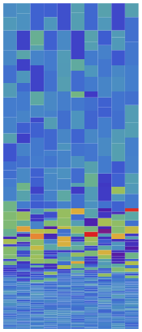

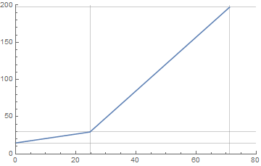
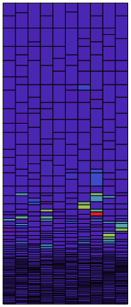

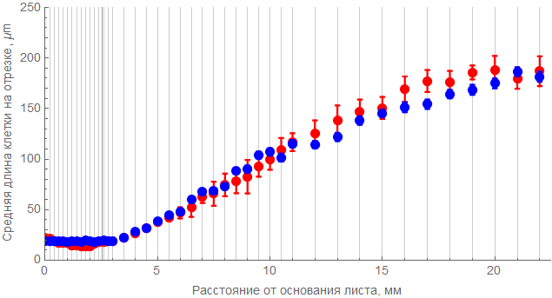
3. Модель воспроизводит экспериментальные данные
Результаты вычислительных экспериментов:
4. Вариации давлений сосредоточены в переходной зоне
DZ – зона деления EZ – зона растяжения
DZ
EZ
Осмотическое
давление в клетках листа
Длина клетки, µm
DZ
EZ
3.67 бар
в одиночной клетке
Деление,
если клетка в DZ
Время, часы
Тургорное
давление в клетках листа
DZ
EZ
Результаты расчёта
с оптимальными кинетическими параметрами
Эксперимент
Beemster at al., 1996 Journal of Experimental Botany, Vol. 47, No. 304, pp. 1663
Типы клеток
Точки соответствуют среднему размеру клеток на отрезках листа пшеницы.
Notes:
3. Были подобраны кинетические параметры для линейной функции роста клеток (полученная функция роста показана на верхнем графике), при которых модель воспроизводит экспериментальные данные о распределении средних размеров клеток вдоль листа пшеницы при значениях механических параметров из биологически разумного диапазона.
4. При этих параметрах модели наибольшие вариации давлений сосредоточены в переходной зоне

Slide 18
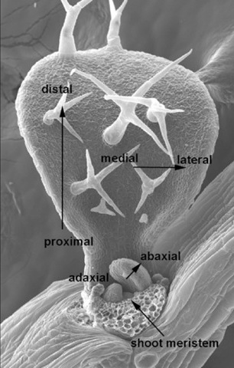
III.Модель формирования трихом на листе пшеницы
Модель формирования паттерна трихом в эпидермисе листа арабидопсиса на основе механизма «латерального ингибирования»
Специфика: лист арабидопсиса растёт диффузно
Результат вычислительного эксперимента: модель качественно воспроизводит паттерн пространственного распределения трихом на листовой пластинке
Схема регуляции генов, регулирующих закладку трихом
Dupuy, L., Mackenzie, J., Rudge, T., & Haseloff, J. (2008). A system for modelling cell–cell interactions during plant morphogenesis. Annals of botany,101(8), 1255-1265.
Notes:
В рамках 3-й модели мы изучали механизм формирования трихом на растущем листе пшеницы.
*Трихомы представляют собой выросты эпидермальных клеток листа размером от нескольких микрометров до миллиметров.
*Расположение клеток-трихом на поверхности листовой пластинки закладывается в процессе роста листа.
*В опубликованных статьях показано, что механизм «латерального ингибирования» хорошо объясняет формирование пространственного паттерна трихом на листовой пластинки двудольного растения арабидопсиса.
*Следует отметить, что лист арабидопсиса растет так, что области роста распределены по всей листовой пластинке.

Slide 19
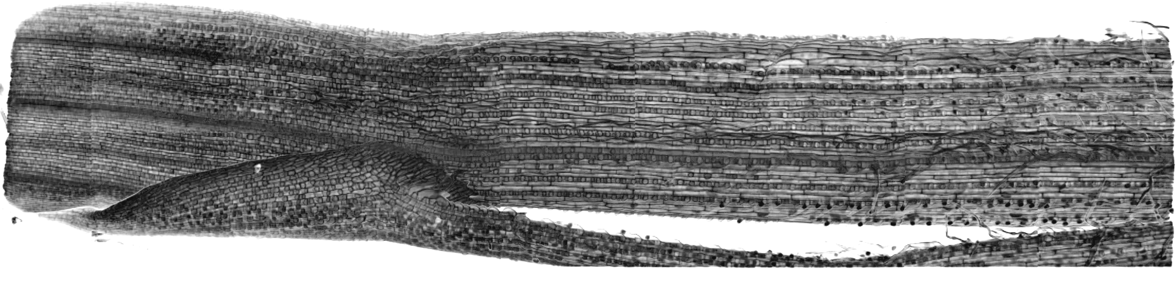
III.Модель формирования пространственного паттерна трихом на листе пшеницы
У пшеницы совершенно другая феноменология закладки трихом
Основание листа
EZ
ADZ
Клеточная структура зоны роста:
Симметричные деления (SDZ)
Асимметричные деления (ADZ)
Зона роста растяжением (EZ)
SDZ
Notes:
*У пшеницы совершенно другая феноменология закладки трихом. Лист растёт за счёт деления клеток в основании листа: в самом основании зона симметричных делений клеток, дальше клетки делятся асимметрично: маленькая клетка-трихома при делении образуется на дистальном конце материнской клетки, в то время как проксимальная клетка остаётся недифференцированной. Трихомы формируются в отдельных продольных рядах.
*Мы разработали модель механизма формирования трихом на листе пшеницы, основанную на гипотезе о существовании латерального ингибирования.

Slide 20
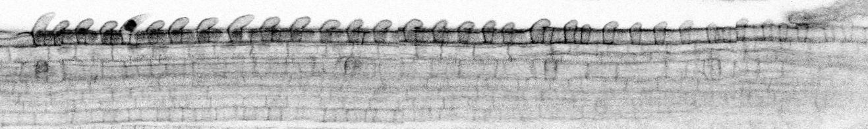
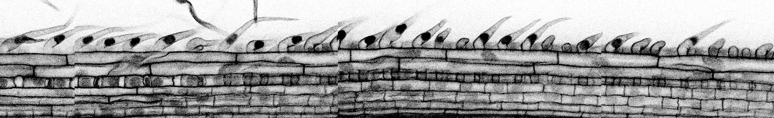
III.Модель формирования пространственного паттерна трихом на листе пшеницы
У пшеницы совершенно другая феноменология закладки трихом
Основание листа
Измеряемые параметры:
Длина трихом
Количество обычных эпидермальных клеток между трихомами (вдоль ряда)
Для обработки изображения и измерения длин трихом использовали пакет ImageJ и функции обработки изображений пакета Mathematica 10
Notes:
*При построении модели мы использовали данные о длине трихом и их расположении в продольных рядах в основании листа пшеницы.
*Изображение получено Алексеем Дорошковым, и обработано нами в пакете Matematica.

Slide 21
dL-система моделирует формирование пространственного паттерна трихом в продольном ряду клеток на листе пшеницы
SDZ
ADZ
EZ
Клеточная структура
зоны роста
АЛФАВИТ:
ПРАВИЛА:
Клетка зоны симметричных делений (SDZ)
Симметричное деление (l>l_{max}):
Клетка зоны асимметричных делений (ADZ)
Клетка зоны растяжения (EZ)
Клетка-трихома
Ориентированное асимметричное деление (l>l_{max} и Tr<Tr_{min}):
ПАРАМЕТРЫ клеток-модулей:
l – длина клетки
a – возраст клетки
Концентрации морфогенов:
Z1 – морфоген зоны SDZ
Z2 – морфоген зоны ADZ
Tr – ингибитор закладки трихом
Переход из DZ в EZ
C<C_{min}, Y<Y_{min}
Notes:
Для изучения механизма формирование пространственного паттерна трихом в продольном ряду клеток на листе пшеницы, модель была реализована в виде dL-системы. Алфавит составляют 4 символа – клетки зоны симметричных и асимметричных делений, зоны растяжения и клетки-трихомы. Состояние каждой клетки описывается 5 параметрами: длина и возраст клетки и концентрации 3-х морфогенов. Правила выражают деление и дифференцировку клеток в зависимости от значений параметров.

Slide 22
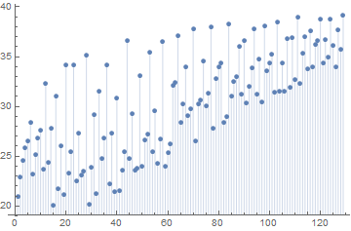
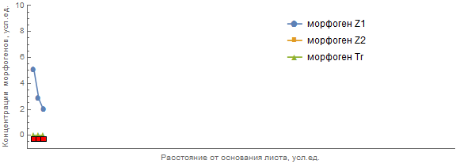
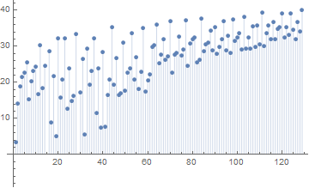
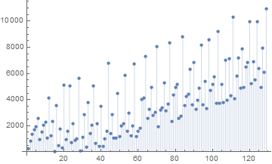
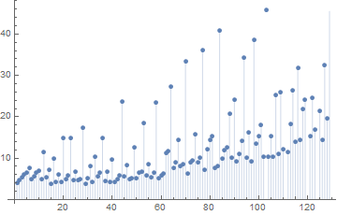
Модель формирования трихом на листе пшеницы
Длина трихом
Длина трихом
Возраст трихом
Длина трихом
Разные функции роста трихом
Порядковый номер трихомы в продольном ряду
Notes:
При выбранных параметрах модель в вычислительном эксперименте генерирует закладку трихом в продольном ряду клеток. В результате получаем распределение возраста трихом вдоль ряда
Используя разные функции роста получаем распределение длин трихом в клеточном ряду

Slide 23
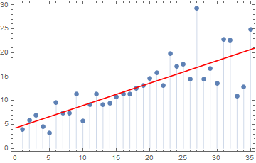
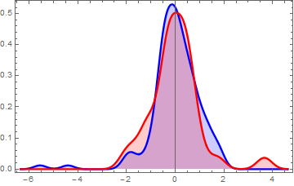
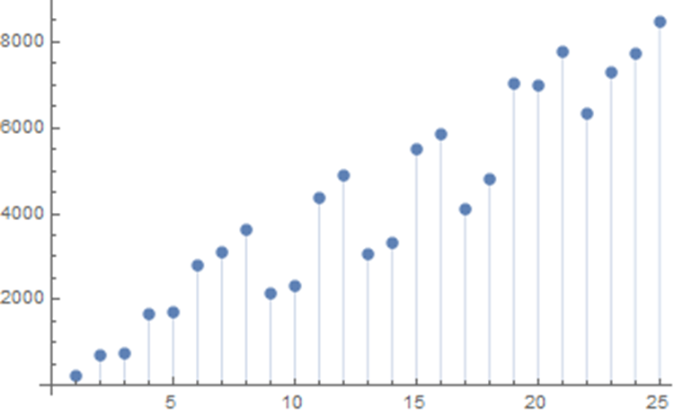
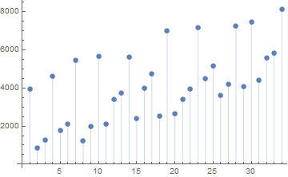
Результаты вычислительных экспериментов
1. Сравнение распределений длин трихом
Плотность распределения длин трихом
Расчёт модели
эксперимент
эксперимент
Расчёт модели
Длина трихом, мкм
Порядковый номер трихомы в продольном ряду
2. Распределения возрастов трихом для разных размеров зоны закладки трихом (ADZ)
Длина зоны ADZ = 25 клеток
Длина зоны ADZ = 50 клеток
Длина зоны ADZ = 100 клеток
Возраст трихом
Порядковый номер трихомы в продольном ряду
Notes:
Построенная базовая модель формирования трихом на листе пшеницы позволяет настроить параметры модели по экспериментальным данным так, что распределение длин трихом в продольном ряду клеток в вычислительном эксперименте совпадает с распределением экспериментальным.
Модель предсказывает, что увеличение зоны асимметричного деления клеток, где происходит закладка трихом, приводит к увеличению вариации возрастов соседних трихом в ряду.

Slide 24
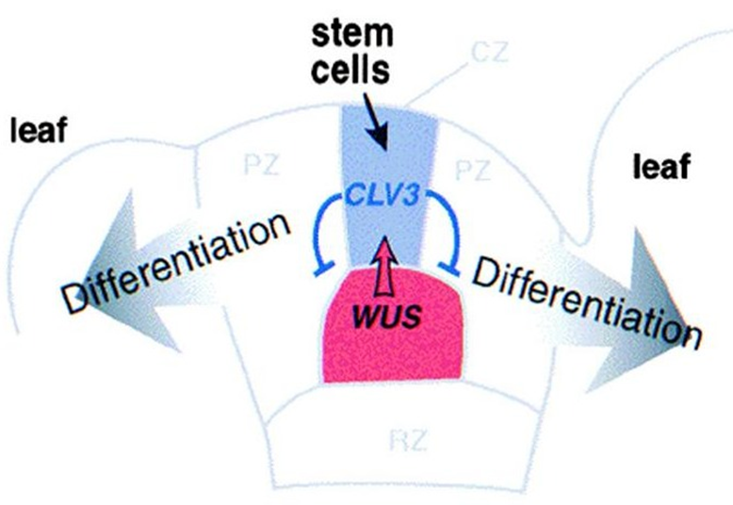
«Морфодинамика Растительной Ткани»
I. Модель регуляции структуры ниши стволовых клеток апикальной меристемы побега арабидопсиса с учётом роста и деления клеток
III. Модель формирования пространственного паттерна трихом на листе пшеницы
II. Модель симпластного роста эпидермиса линейного листа
Notes:
Итак, в данной работе была разработана методика и пакет для моделирования моделирования Морфодинамики растительной ткани, основанная на модификации формализма дифференциальных L-систем.
На трёх задачах было продемонстрировано как в рамках данной методики можно моделировать однонаправленный симпластный рост двумерной растительной ткани с учётом морфогенетической регуляции и биомеханических свойств клеток и воспроизводить экспериментально наблюдаемые паттерны клеточной структуры ткани.
Данная методика является универсальной и может быть использована для моделирования других растительных тканей, для которых характерен однонаправленный рост.

Slide 25
Выводы:
Разработан пакет программ «МРТ» для моделирования морфодинамики растительной ткани, основанная на методе моделирования динамических систем с динамической структурой в формализме дифференциальных L-систем. «МРТ» реализован в виде программных модулей в среде Wolfram Mathematica и позволяет имитировать однонаправленный симпластный рост растительной ткани с учётом морфогенетической регуляции и биомеханических свойств клеток и воспроизводить экспериментально наблюдаемые паттерны клеточной структуры ткани. Разработаны и реализованы в пакете «МРТ» модели (а) регуляции структуры ниши стволовых клеток апикальной меристемы побега арабидопсиса на растущей ткани, (б) роста эпидермиса линейного листа, (в) формирования трихом на листе пшеницы.
На модели регуляции пространственной структуры ниши стволовых клеток в апикальной меристеме арабидопсиса с учётом роста и деления клеток, учитывающая взаимодействие генов CLV3 и WUS, показано, что (а) соотношение характерных времен диффузии-распада морфогенов и пролиферации клеток в ткани влияют на пространственные паттерны морфогенов и на структуру ткани и (б) вероятность разрушения пространственной структуры ниши стволовых клеток возрастает с увеличением скорости роста клеток в сравнении со скоростью диффузии гена WUS.
Notes:
1 минута

Slide 26
3. На модели однонаправленного симпластного роста эпидермиса линейной листовой пластинки:
(а) Подобраны кинетические параметры роста клеток, при которых она воспроизводит экспериментальные данные о распределении средних размеров клеток вдоль листа пшеницы;
(б) Показано, что автономная пролиферация клеток в условиях симпластного роста приводит к вариабельности механических напряжений и осмотических давлений в клетках и существенному отличию характера их динамики по сравнению со свободно растущими клетками;
4. Построена базовая модель формирования трихом на листе пшеницы. В вычислительных экспериментах получены распределения длин трихом в продольном ряду клеток, которые совпадают экспериментальным. Модель предсказывает, что увеличение зоны асимметричного деления клеток, где происходит закладка трихом, приводит к увеличению вариации возрастов соседних трихом в ряду.
Notes:
4. На модели формирования пространственного паттерна трихом на листе пшеницы с учетом модифицированного механизма латерального ингибирования и геометрии роста листа показано, что при варьировании её параметров в вычислительных экспериментах воспроизводится широкий спектр пространственных паттернов трихом, часть из которых экспериментально наблюдается, что позволяет использовать модель в сравнительных эколого-физиологических исследованиях опушения листа пшеницы.

Slide 27
Список публикаций
1. Zubairova U., Golushko S., Penenko A., Nikolaev S. (2015) A computational model of the effect of symplastic growth on cell mechanics in a linear leaf blade // Journal of Bioinformatics and Computational Biology, Vol. 13, No. 1 P.1540005 (15 pages, IF 0.931)
2. Николаев С.В., Зубаирова У.С., Пененко А. В., Мелснесс Э. Д. (E. D. Mjolsness), Шапиро Б. Е. (B. E. Shapiro), Колчанов Н. А. (2013) Модель регуляции структуры ниши стволовых клеток в апикальной меристеме побега Arabidopsis thaliana // Доклады Академии Наук, том 452, № 3, с. 336–338.
Nikolaev S. V., Zubairova U. S., Penenko A. V., Mjolsness E. D., Shapiro B. E., Kolchanov N. A. (2013) Model of Structuring the Stem Cell Niche in Shoot Apical Meristem of Arabidopsis thaliana // Doklady Biological Sciences Vol. 452, pp. 316–319.
3. Николаев С.В., Зубаирова У.С., Фадеев С.И., Мйолснесс Э., Колчанов Н.А. (2010) Исследование одномерной модели регуляции размеров возобновительной зоны в биологической ткани с учётом деления клеток // Сибирский журнал индустриальной математики, том 13, № 4 (44) С. 70-82.
Nikolaev S. V., Zubairova U. S., Fadeev S. I., Mjolsness E., Kolchanov N. A. (2011) A Study of a One-Dimensional Model of Regulation of the Renewing Zone Size in a Biological Tissue Accounting for Cell Division // Journal of Applied and Industrial Mathematics, Vol. 5, No. 4, pp. 1–14.
4. Пененко А.В., Троеглазова Т.С, Зубаирова У.С., Байшибаев Д.Ж., Николаев С.В. (2014) Применение технологии CUDA для моделирования процессов реакции-диффузии на двумерном клеточном ансамбле // Математическая биология и биоинформатика. Т. 9. № 2. С. 491–503.
5. Зубаирова У.С., Николаев С.В. (2013) Модели регуляции структуры ниши стволовых клеток в апикальной меристеме побега // Вавиловский журнал генетики и селекции, том 17, № 4/1, с. 738-747.
Zubairova U.S., Nikolaev S.V. (2014) Models of Regulation of Stem Cell Niche Structure in Shoot Apical Meristem // Russian Journal of Genetics: Applied Research, Vol. 4, No. 4, pp. 273–280.
6. Зубаирова У.С., Голушко С.К., Пененко А.В., Николаев С.В. (2014) L-Система для моделирования плоских одномерно растущих растительных тканей // Вавиловский журнал генетики и селекции, том 18, № 4/2, с. 945-952.
7. Зубаирова У.С., Пененко А.В., Николаев С.В. (2012) Моделирование роста и развития растительных тканей в формализме L-систем // Вавиловский журнал генетики и селекции, том 16, №4/1, С. 816-824.
8. Николаев С.В., Колчанов Н.А., Голушко С.К., Палаки Ж.-К., Урбан О., Амелина Е.В., Юрченко А.В., Голушко К.С., Зубаирова У.С., Пененко А.В., Трубюй А. (2012) Моделирование морфодинамики на ранних стадиях эмбриогенеза растения // Вавиловский журнал генетики и селекции, том 16, №4/1, С. 805-815.
Nikolaev S. V., Kolchanov N. A., Golushko S. K., Palauqui J. -C., Urban A., Amelina E. V., Yurchenko A. V., Golushko K. S., Zubairova U. S., Penenko A. V., Trubuil A. (2013) Modeling of plant embryo morphodynamics at early developmental stages // Russian Journal of Genetics: Applied Research, Volume 3, Issue 3, pp 176-183.

Slide 28
Положения, выносимые на защиту
Методика моделирования, основанная на модификации формализма дифференциальных L-систем - «склеенные» L-системы, позволяет имитировать однонаправленный симпластный рост двумерной растительной ткани с учётом морфогенетической регуляции и биомеханических свойств клеток и воспроизводить экспериментально наблюдаемые паттерны клеточной структуры ткани.
Соотношение характерных времен диффузии-распада морфогенов и пролиферации клеток влияют на пространственную структуру ткани. Вероятность разрушения пространственной структуры ниши стволовых клеток в апикальной меристеме побега арабидопсиса возрастает с увеличением скорости роста клеток в сравнении со скоростью диффузии гена WUS.
При симпластном росте растительной ткани автономная пролиферация клеток приводит к вариабельности механических напряжений и осмотических давлений в клетках и существенному отличию характера их динамики по сравнению со свободно растущими клетками.
Модифицированный механизм латерального ингибирования с учётом геометрии роста эпидермиса листа пшеницы позволяет объяснить формирование пространственных паттернов клеток-трихом.

